Slide 1
Exercícios

Slide 2
Questão 15 do nível2- 1ªfase da OBMEP 2012.
A figura mostra um retângulo de área 720cm2, formado por nove retângulos menores e iguais. Qual é o perímetro, em centímetros, de um dos retângulos menores?
A) 20
B) 24
C) 30
D) 36
E) 48

Slide 3
Solução:
Temos
Área do Retângulo = 720cm² formado = 9 retângulo menores e iguais 720 divide por 9 retângulos pequenos 720 : 9 = 80 cm² (cada retângulo menor) Qual é o perímetro, em centímetros, em um dos retângulo menores?
Se a área do retângulo menor é 80cm² então:
Comprimento = 10cm Largura = 8cm Perímetro do Retângulo menor P = C + L + C +L P = 2C + 2L P = 2(10cm) + 2(8cm) P = 20cm + 16cm P = 36cm o Perímetro do triângulo menor é de 36 cm

Slide 4
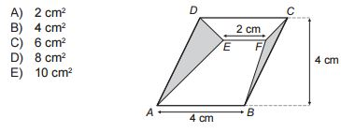
II) Questão 18 do nível 2-1ªfase da OBMEP de 2009
Na figura, ABCD é um paralelogramo e o segmento EF é paralelo a AB. Qual é a soma das áreas dos triângulos sombreados?

Slide 5
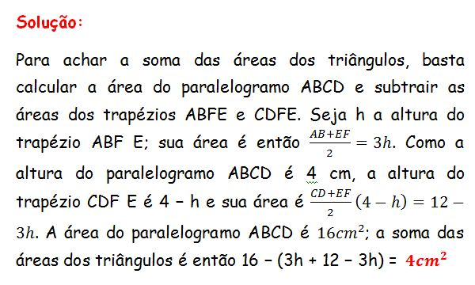

Slide 6
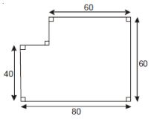
III) Questão 8 do nível 1-1ªfase da OBMEP de 2005
Daniela quer cercar o terreno representado pela figura. Nessa figura dois lados consecutivos são sempre perpendiculares e as medidas de alguns lados estão indicadas em metros. Quantos metros de cerca Daniela terá que comprar?
140
b) 280
c) 320
d) 1800
e) 4800

Slide 7
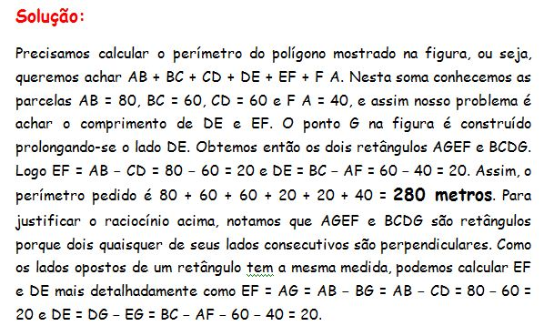

Slide 8
IV) Questão14 do nível 2 -1ªfase da OBMEP de 2007

Slide 9
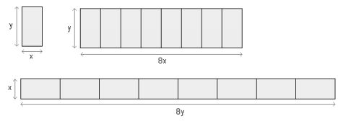
Solução:
A figura mostra um cartão com suas dimensões em centímetros indicadas por x e y, bem como os retângulos que Juliana pode fazer.
Segue que 2(8x + y) = 236 e 2(x + 8y) = 376. Temos então 8x + y = 118, donde y = 118 − 8x. Da segunda equação segue x+ 8y = 188. Substituindo o valor de y temos x+ 8(118−8x) = x+ 944−64x = 944−63x = 188. Logo 63x = 756, donde x = 12 e então y = 118 − 8x = 118 − 96 = 22. Portanto a área do cartão é 12 × 22 = 264

